Slide 1

Commission communication
Objectifs :
  Gérer le site internet et espace membre
  Gérer le Community management du groupe Facebook
  Communication du club en interne
  Promouvoir les activités du club, mettre en valeur ses résultats
  Rechercher des partenariats, sponsors ou mécénats
  Gérer avec le Président les éventuelles relations avec la presse

Slide 2

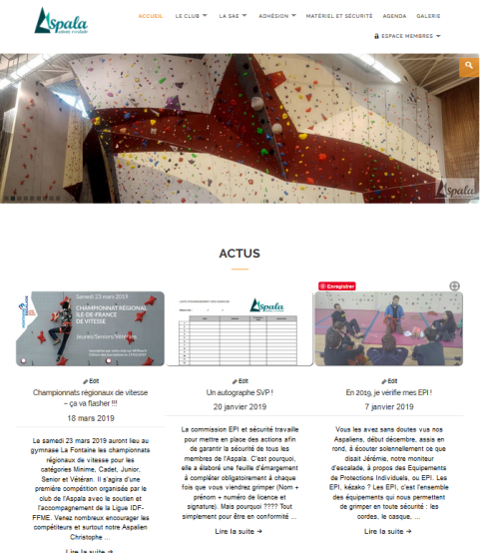
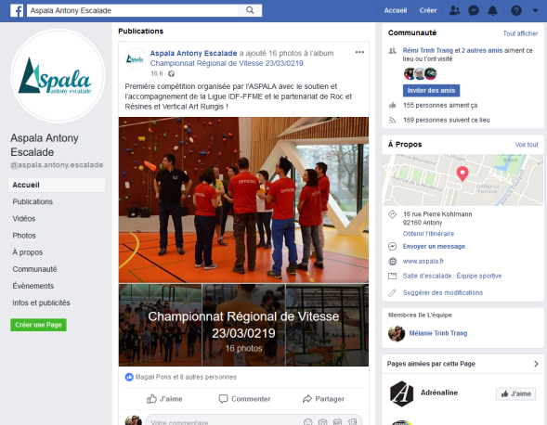
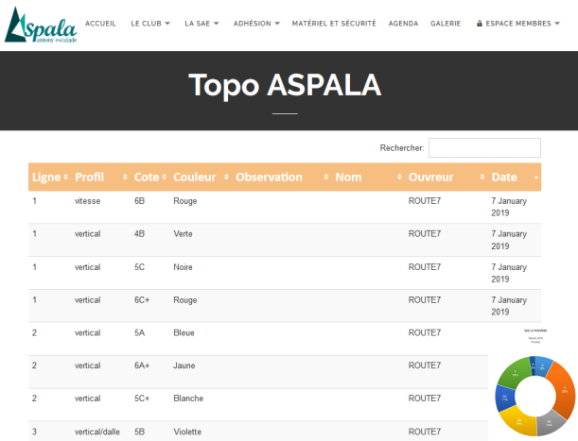
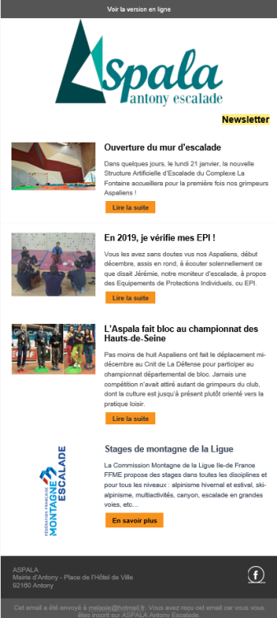
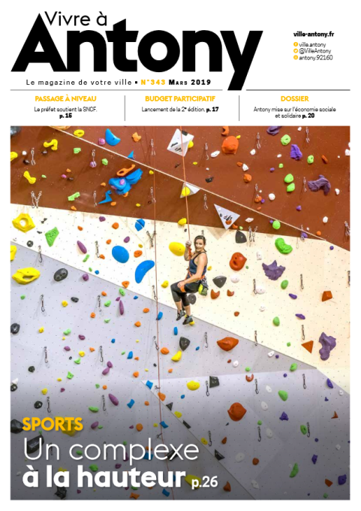
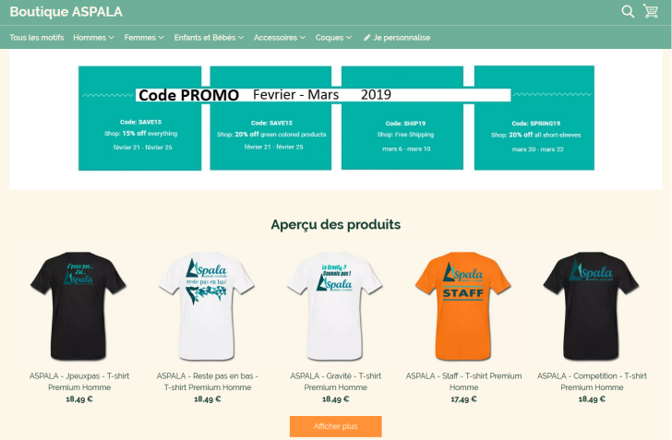
Commission communication
Les actions menées en 2018 :

Slide 3
Commission communication
Actions 2019 :
  Evènements
    Championnat de vitesse le samedi 23 mars
    Portes Ouvertes le dimanche 26 mai
    Inauguration officielle avec la Mairie en Juin
    Forum des Associations en Septembre
  Site internet :
    Règlement des adhésions sur internet
    Mise à jour et créations d’actualité
  Communication :
    1 newsletter tous les 2 mois
    Création de nouveaux outils : flyers, posters, kakémono

Slide 4

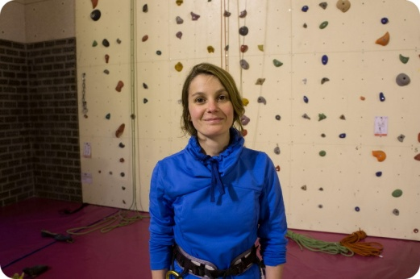
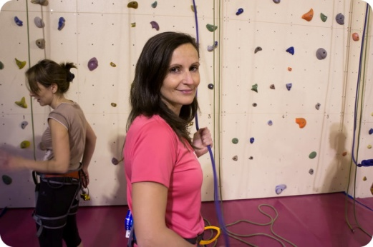
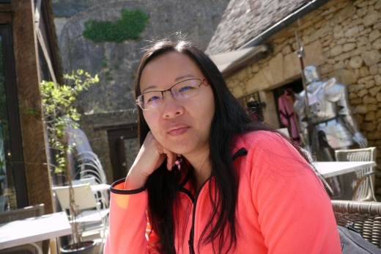
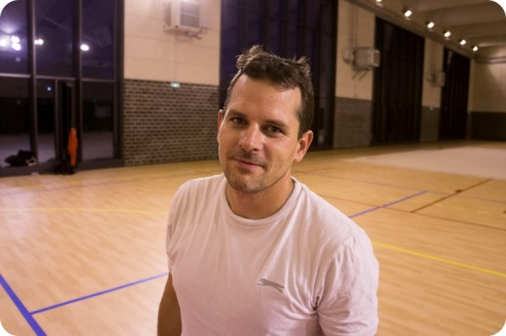
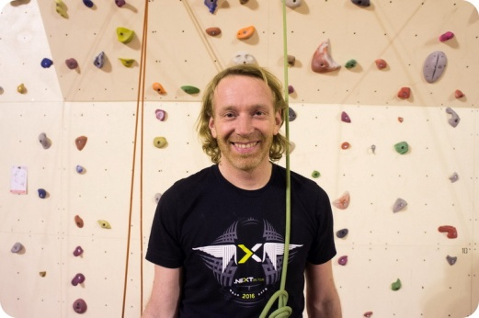
Commission communication
Les membres :
Emma Magali Mélanie
Olivier Seb
Nous avons besoins de bénévoles

